Slide 1
Ediciones Jenny Galeana
MI AGENDA ESCOLAR
2015- 2016
EDUCADORA:
Guadalupe Torres
López

Slide 2
Ficha de la educadora
Ediciones Jenny Galeana
Nombre-. | Nombre del Jardín:
Dirección: | Dirección:
Teléfono: | Teléfono:
E-mail: | Ciudad:
 | Zona escolar:
 | Grado y Grupo:
 | Niños: Niñas:

Slide 3
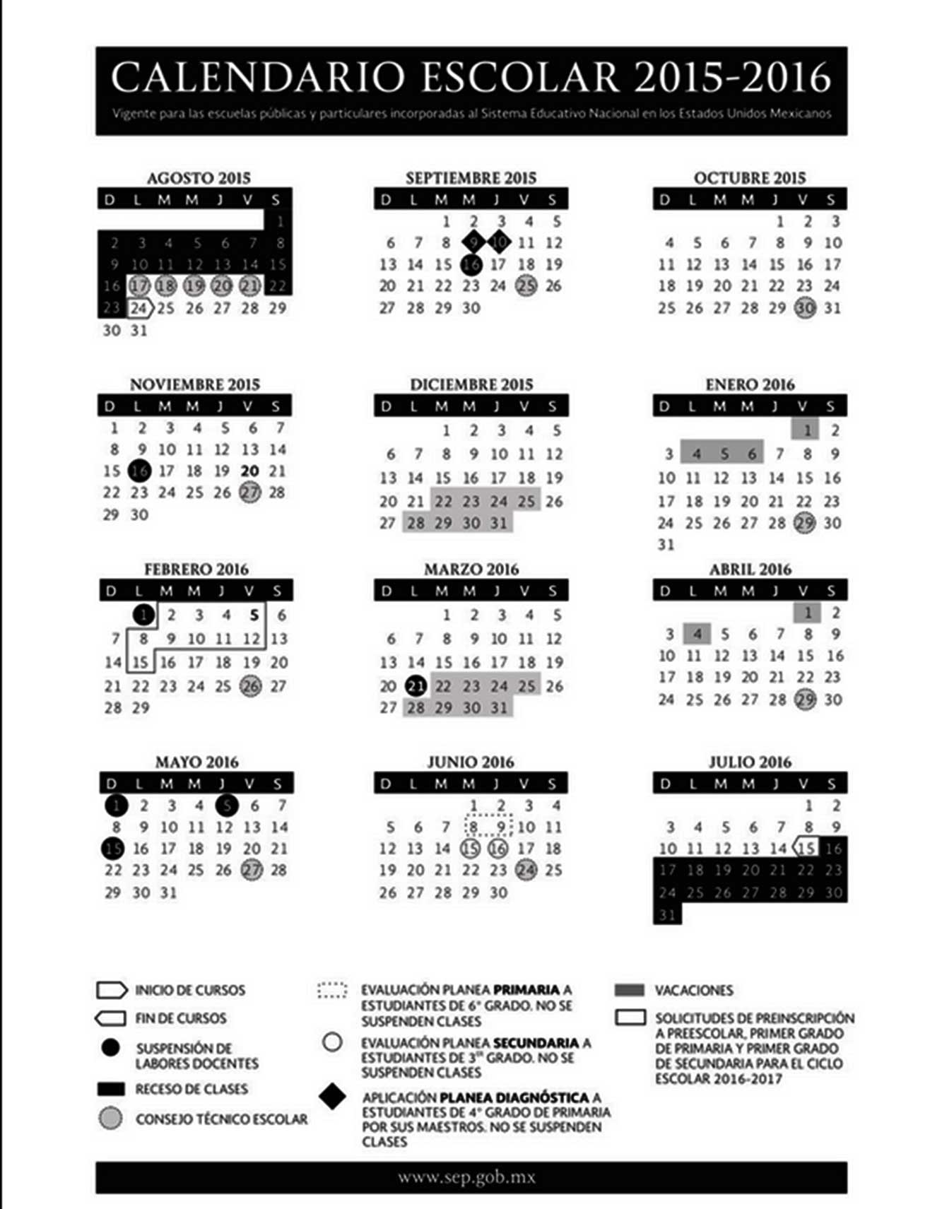
Calendario escolar
Ediciones Jenny Galeana

Slide 4
HORARIO
Hora | Lunes | Martes | Miércoles | Jueves | Viernes
9:00 | Honores | Música | E. Física | Inglés | Danza

Slide 5
Cumpleaños
Ediciones Jenny Galeana
AGOSTO | SEPTIEMBRE | OCTUBRE
NOVIEMBRE | DICIEMBRE | ENERO
FEBRERO | MARZO | ABRIL
MAYO | JUNIO | JULIO
María Adriana Sarahi
Ángeles Carmen Lorena
Jenny Juan Guadalupe
Lulú Estrella Hada

Slide 6
Agosto 2015
Lunes | Martes | Miércoles | Jueves | Viernes
3 | 4 | 5 | 6 | 7
10 | 11 | 12 | 13 | 14
17 | 18 | 19 | 20 | 21
24 Inicio del ciclo Escolar | 25 | 26 | 27 | 28
31

Slide 7
Septiembre 2015
Lunes | Martes | Miércoles | Jueves | Viernes
 | 1 | 2 | 3 | 4
7 | 8 | 9 | 10 | 11
14 | 15 | 16 Suspensión de labores | 17 | 18
21 | 22 | 23 | 24 | 25 Consejo técnico escolar
28 | 29 | 30

Slide 8
OCTUBRE 2015
Lunes | Martes | Miércoles | Jueves | Viernes
 |  |  | 1 | 2
5 | 6 | 7 | 8 | 9
12 | 13 | 14 | 15 | 16
19 | 20 | 21 | 22 | 23
26 | 27 | 28 | 29 | 30 Consejo técnico escolar

Slide 9
Noviembre 2015
Lunes | Martes | Miércoles | Jueves | Viernes
2 | 3 | 4 | 5 | 6
9 | 10 | 11 | 12 | 13
16 | 17 | 18 | 19 | 20 Suspensión de labores
23 | 24 | 25 | 26 | 27 Consejo técnico escolar

Slide 10
Diciembre 2015
Lunes | Martes | Miércoles | Jueves | Viernes
 | 1 | 2 | 3 | 4
7 | 8 | 9 | 10 | 11
14 | 15 | 16 | 17 | 18
29 dic.… 7 enero

Slide 11
Enero 2016
Lunes | Martes | Miércoles | Jueves | Viernes
4 | 5 | 6 | 7 | 8
11 | 12 | 13 | 14 | 15
18 | 19 | 20 | 21 | 22
25 | 26 | 27 | 28 | 29 Consejo técnico escolar
Notas:

Slide 12
Febrero 2016
Lunes | Martes | Miércoles | Jueves | Viernes
1 | 2 | 3 | 4 | 5 Suspensión de labores
8 | 9 | 10 | 11 | 12
15 | 16 | 17 | 18 | 19
22 | 23 | 24 | 25 | 26 Consejo técnico escolar

Slide 13
Marzo 2016
Lunes | Martes | Miércoles | Jueves | Viernes
1 | 2 | 3 | 4 | 5
8 | 9 | 10 | 11 | 12
15 | 16 Suspensión de labores | 17 | 18 | 19
22 | 23 | 24 | 25 | 26 Consejo técnico escolar
27 Vacaciones | Vacaciones de semana santa

Slide 14
Abril 2016
Lunes | Martes | Miércoles | Jueves | Viernes 1
4 | 5 | 6 | 7 | 8
11 | 12 | 13 | 14 | 15
18 | 19 | 20 | 21 | 22
25 | 26 | 27 | 28 | 29

Slide 15
MAYO 2016
Lunes | Martes | Miércoles | Jueves | Viernes
 | 2 | 3 | 4 | 5 Suspensión de labores
8 | 9 | 10 | 11 | 12
15 Suspensión de labores | 16 | 17 | 18 | 19
20 | 21 | 22 | 23 | 24
27 | 28 | 29 | 30 | 31 Consejo técnico escolar

Slide 16
Junio 2016
Lunes | Martes | Miércoles | Jueves | Viernes
 |  | 1 | 2 | 3
6 | 7 | 8 | 9 | 10
13 | 14 | 15 | 15 | 17
20 | 21 | 22 | 23 | 24 Consejo técnico escolar
27 | 28

Slide 17
Julio 2016
Lunes | Martes | Miércoles | Jueves | Viernes
 |  | 1 | 2 | 3
6 | 7 | 8 | 9 | 10
13 | 14 | Fin de clases 15
Receso escolar

Slide 18
Notas Importantes

